Slide 1
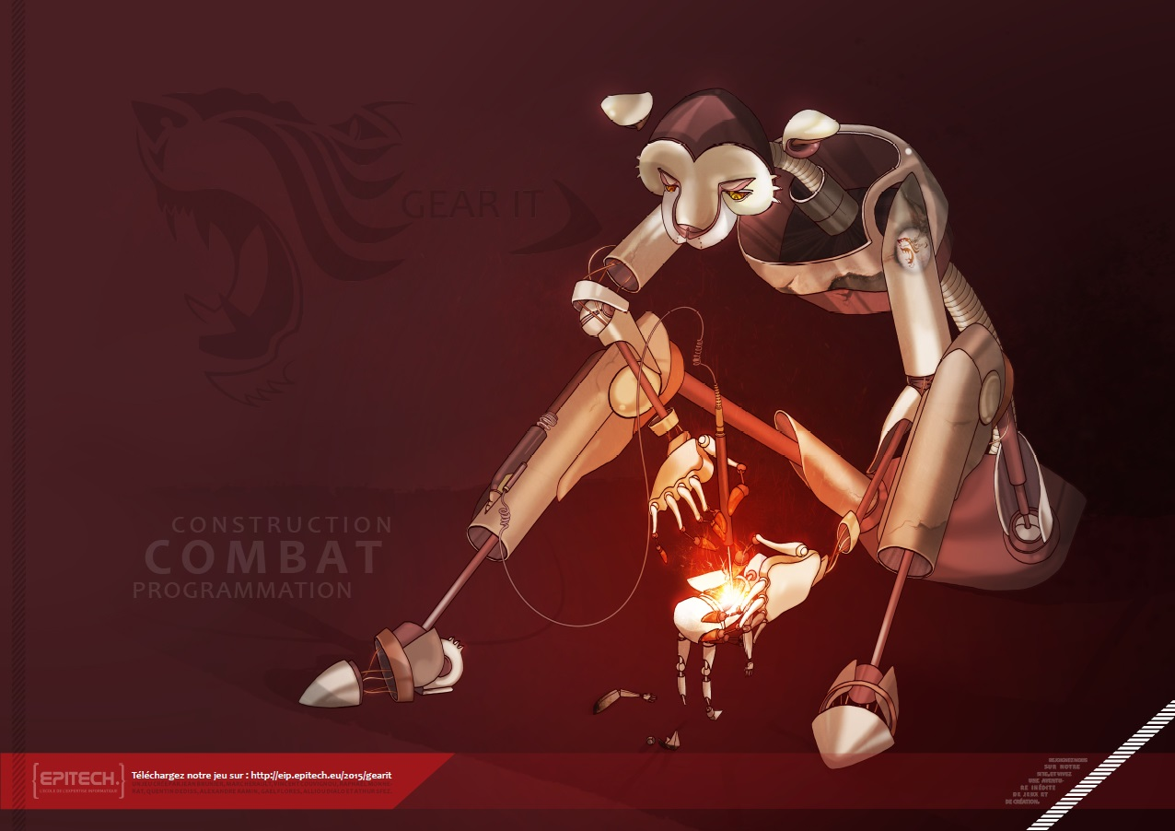
Notes:
Mots clés: Liberté, Diversité, Plaisir/Amusement

Slide 2

Introduction

Slide 3
Plan
Introduction au projet
Démonstration
Problèmes rencontrés
Conclusion
Présentation
Solutions apportées
Communication
Equipe
Technologies

Slide 4
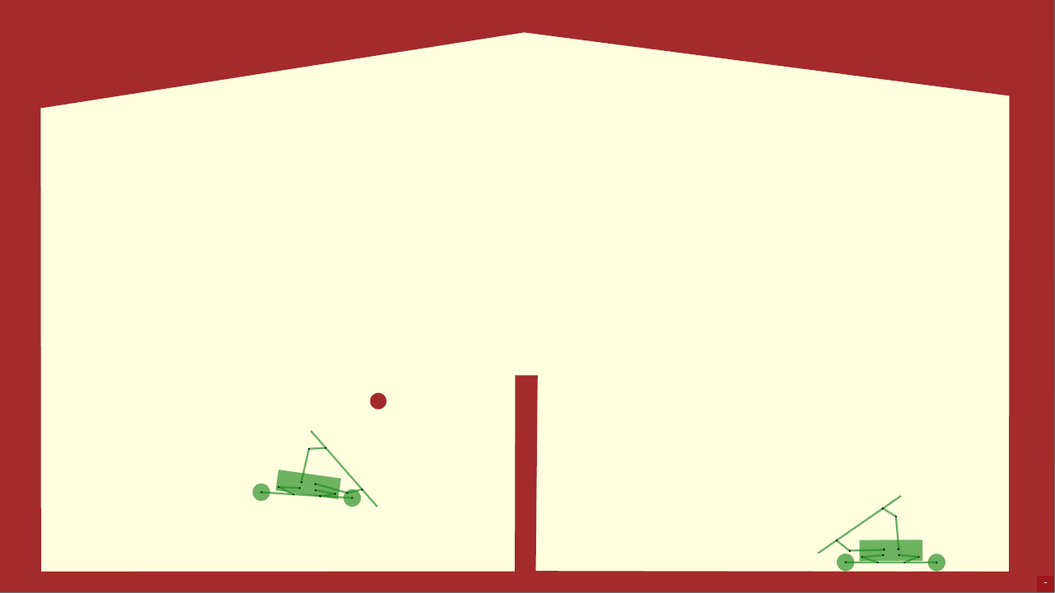
1.1 Introduction au projet

Slide 5




1.1 Présentation
Créateur de Robot
Créateur de Terrain
Jouer
Assemblage des pièces
Assemblage des blocs
Seul
<Code>
Configuration des commandes
Programmation du mode de jeu
A plusieurs

Slide 6



1.1 Technologies
Moteur Physique
Dérivé de Box2D Puissant Adapté à notre jeu
Moteur de jeu
Framework de jeu complet Fonctionne avec « Farseer Physics »
Librairie Externe
Lidgren Squid

Slide 7

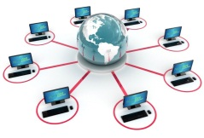


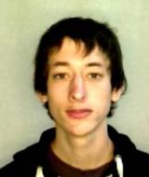
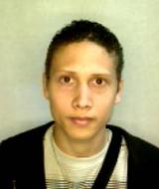
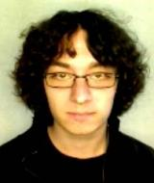
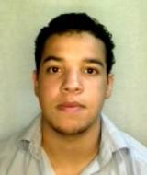
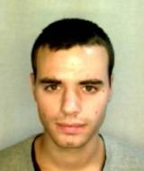
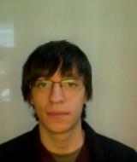
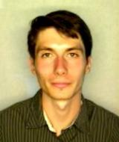
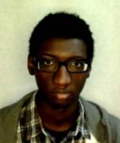
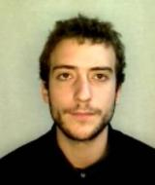
1.3 Equipe
Moteur Physique | Réseau et Web | Moteur de jeu et documentations
Jean Brunier
Alexandre Ramin
Dedisse Quentin
Couvignou Vincent
Monnerat Raphael
Gael Flores
Marc Herault
Aliou Diallo
Sfez Arthur

Slide 8
2 Démonstration

Slide 9
3 Problèmes rencontrés
Communications

Slide 10



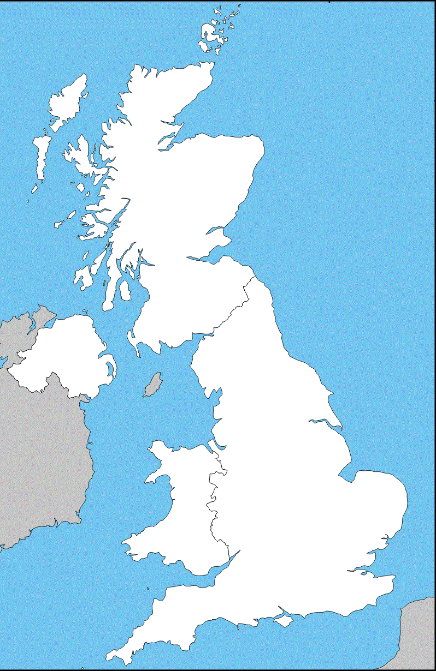
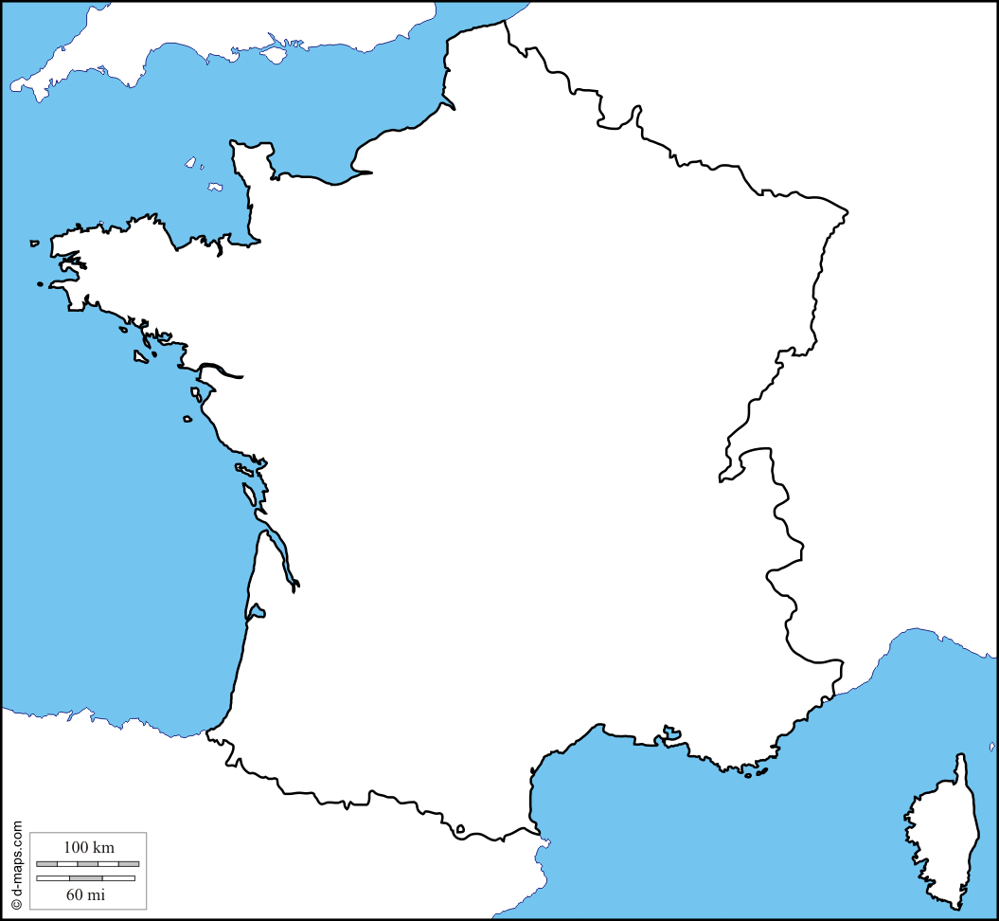
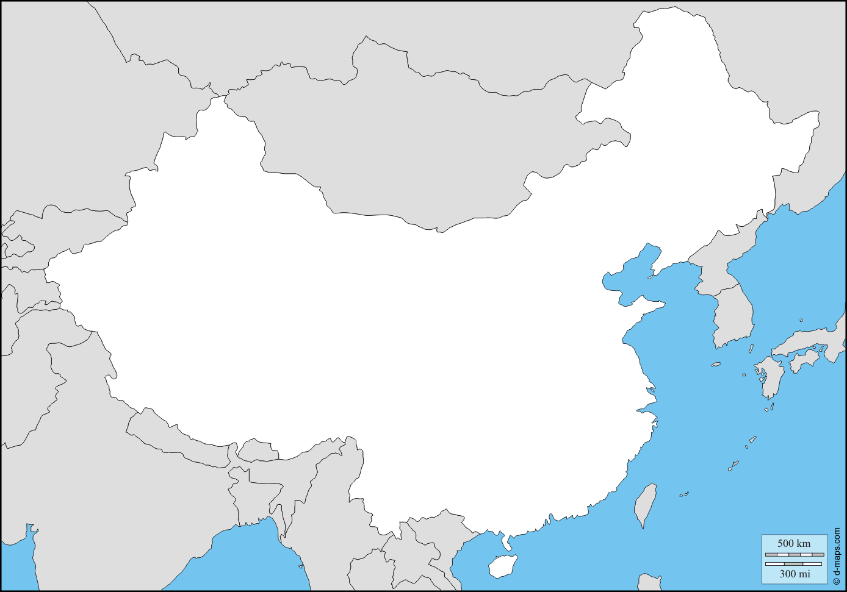
Répartitions à l’étranger

Slide 11
3 Problèmes rencontrés
Communications | Implications | Ressources graphiques

Slide 12
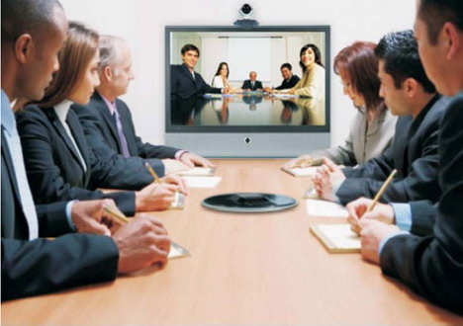
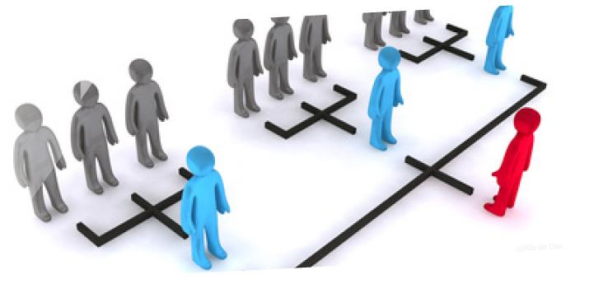

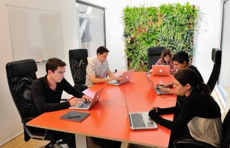

4 Solutions apportées
Communications | Implications | Ressources graphiques
Communications | Implications | Ressources graphiques

Slide 13




Evolution du logo
2013
2013
2014
2014

Slide 14

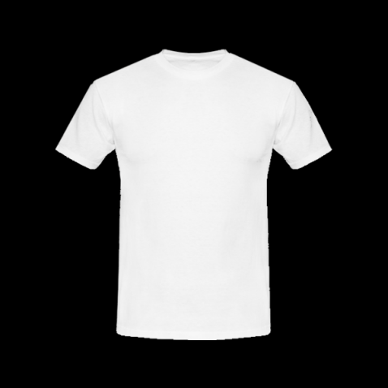






5 Communication
Evènements
Produits dérivés
Réseaux Sociaux

Slide 15
Conclusion
Notes:
Liberté, Diversité, Plaisir/Amusement
Notre aventure nous a ammené à acquerir de nouvelle compétences vitales à notre avenir. Nous sommes fière de pouvoir proposer un jeu qui procurera plaisir à leur utilisateur de part sa liberté
D’action et la diversité qui peut etre proposé.

Slide 16
Questions ?

